Slide 1

PHÒNG GIÁO DỤC ĐÀO TẠO QUẬN LONG BIÊN
TRƯỜNG TIỂU HỌC GIANG BIÊN
CHÀO MỪNG CÁC EM HỌC SINH
ĐÃ ĐẾN VỚI TIẾT HỌC MĨ THUẬT LỚP 5

Slide 2

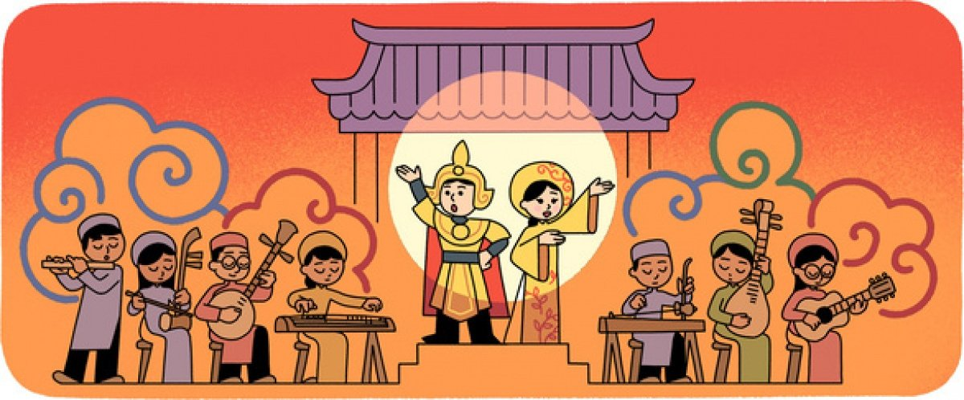
CHỦ ĐỀ 8: TRANG TRÍ SÂN KHẤU VÀ SÁNG TÁC CÂU CHUYỆN
TIẾT 4: SÂN KHẤU CỔ TRUYỀN VIỆT NAM

Slide 3

PHÒNG GIÁO DỤC & ĐÀO TẠO QUẬN LONG BIÊN
TRƯỜNG TIỂU HỌC GIANG BIÊN
CHUẨN BỊ ĐỒ DÙNG
- Sách học Mĩ thuật.
- Màu, giấy màu, bìa màu, đất nặn,…
- Bút chì, tẩy, kéo, keo dán,…

Slide 4

YÊU CẦU CẦN ĐẠT
- Học sinh nhận biết được đặc điểm một số sân khấu cổ truyền Việt Nam.
- Sáng tạo được sản phẩm sân khấu cổ truyền theo ý thích.
- Giới thiệu, chia sẻ cảm nhận về sản phẩm của mình với người thân.

Slide 5

Hoạt động 1
KHÁM PHÁ

Slide 6

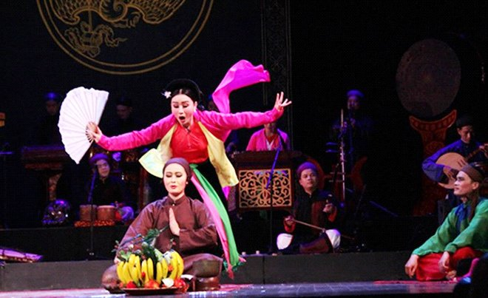
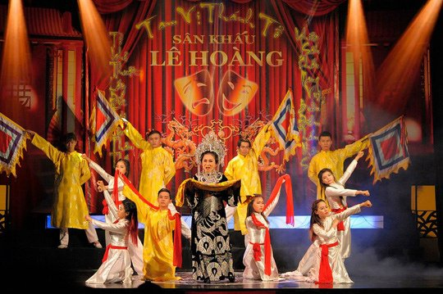
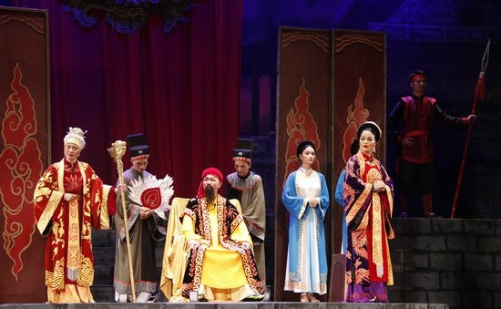
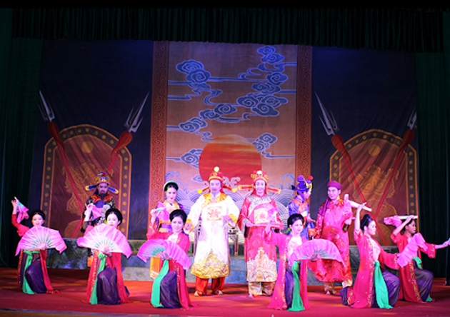
SÂN KHẤU CHÈO

Slide 7

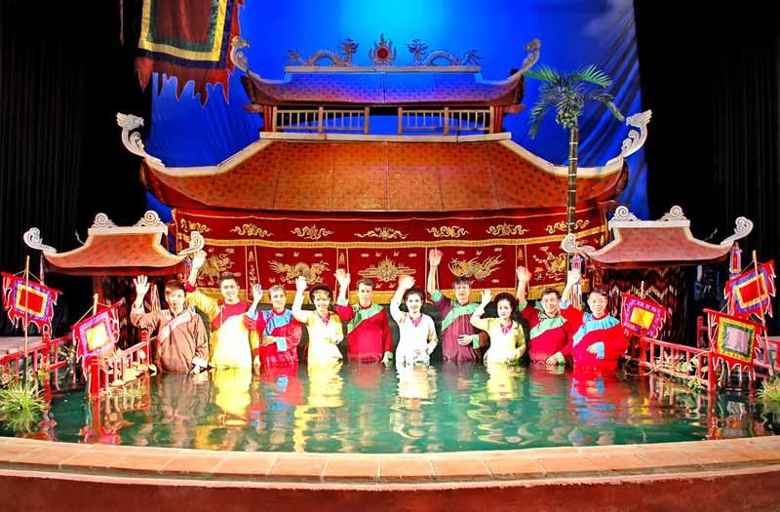
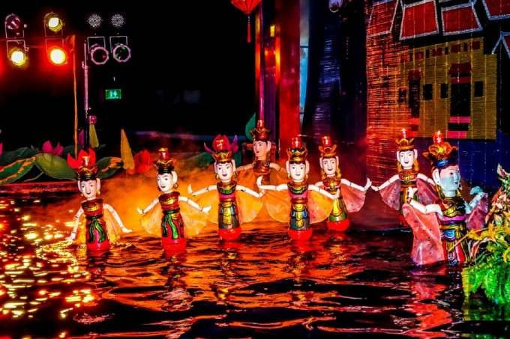
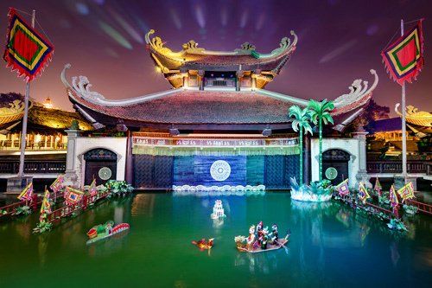
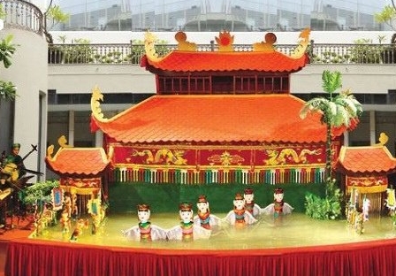
MÚA RỐI NƯỚC

Slide 8
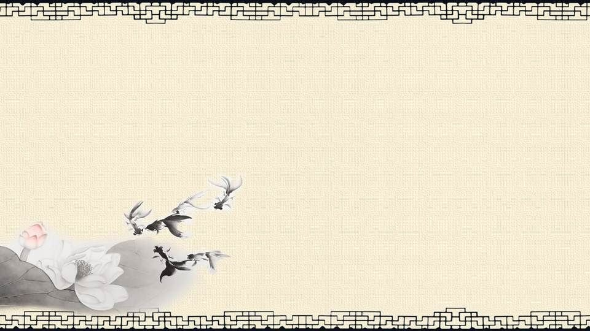
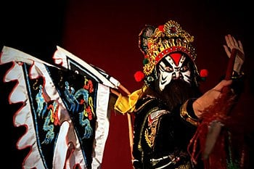
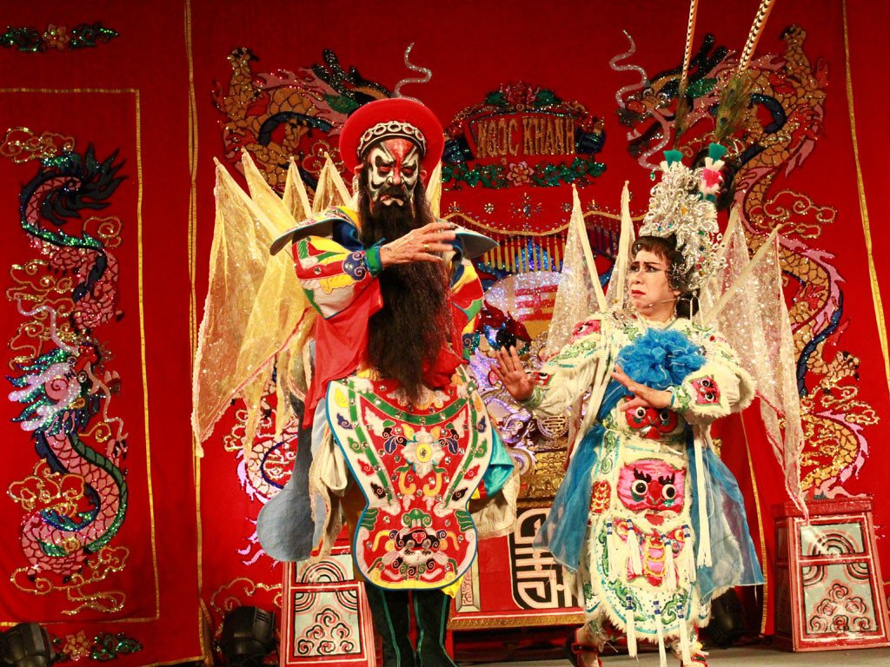
SÂN KHẤU TUỒNG

Slide 9

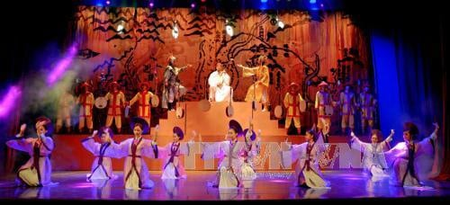
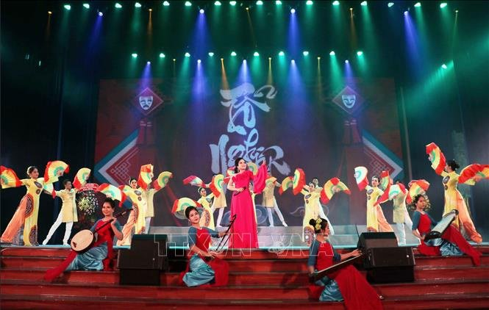
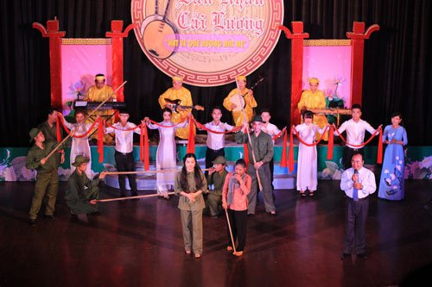
SÂN KHẤU CẢI LƯƠNG

Slide 10

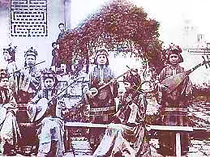
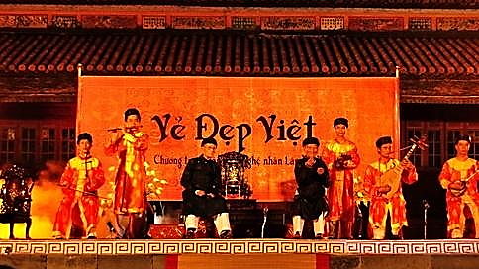
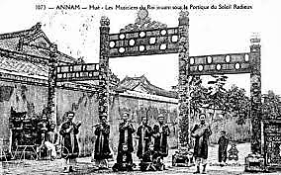
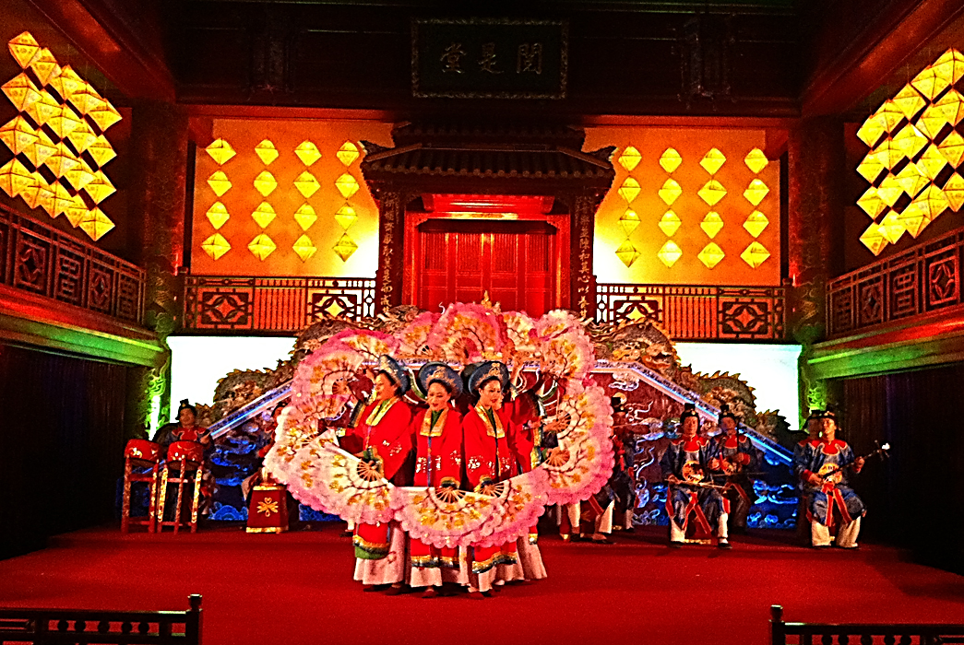
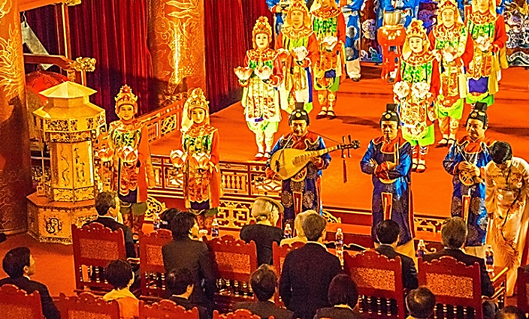
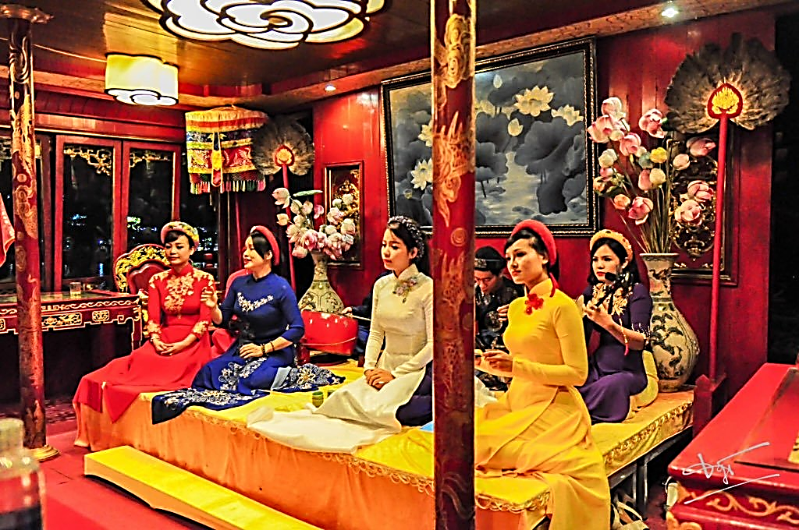
NHÃ NHẠC CUNG ĐÌNH

Slide 11
Hoạt động 2
KIẾN TẠO KIẾN THỨC- KĨ NĂNG
NHẮC LẠI CÁC CÁCH
TẠO HÌNH SÂN KHẤU

Slide 12

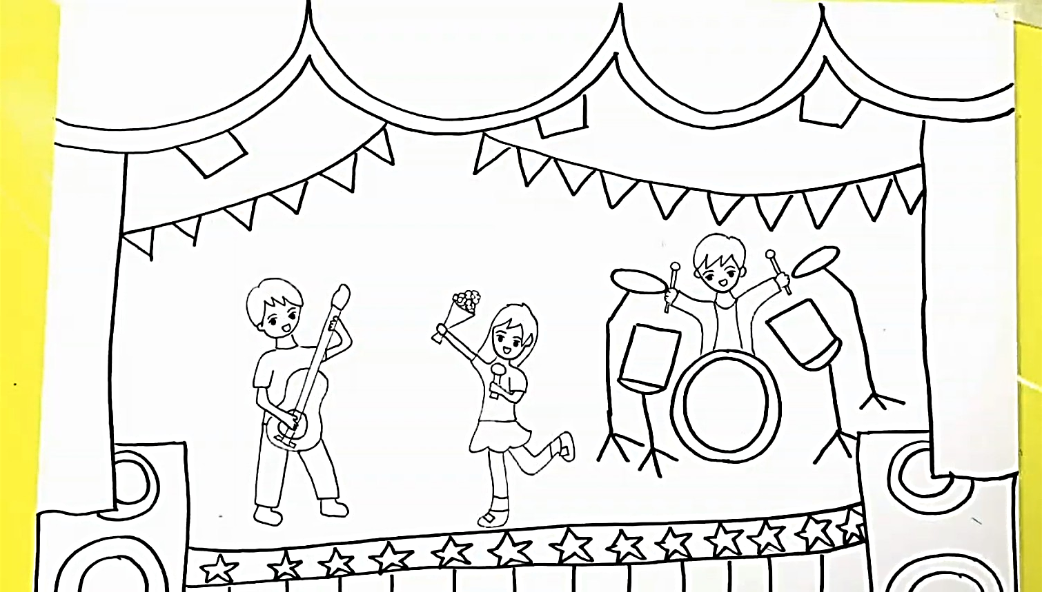
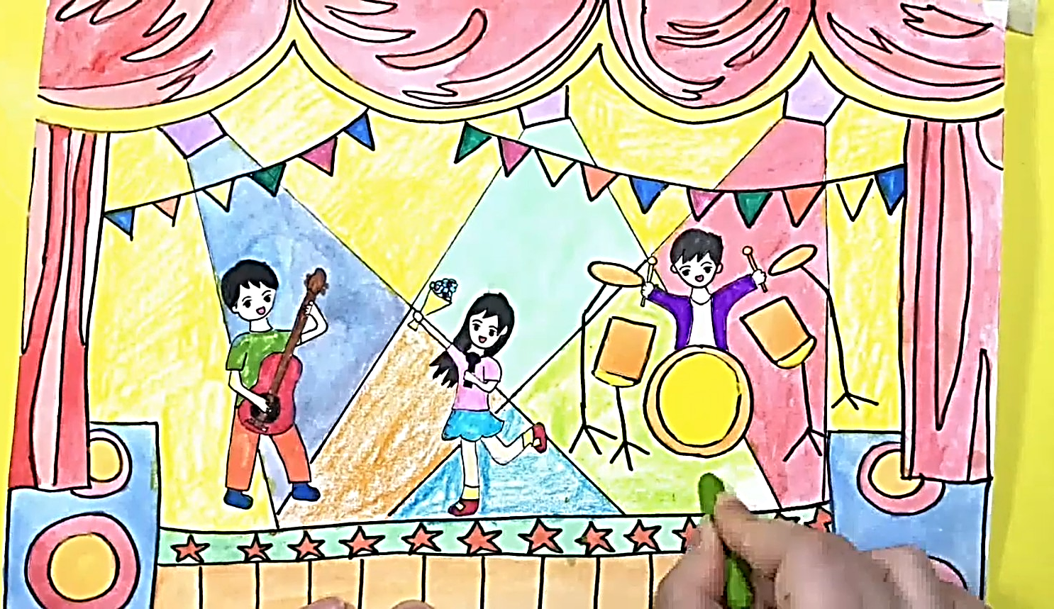
VẼ SÂN KHẤU
- Lựa chọn nội dung sân khấu yêu thích.
- Vẽ hình ảnh chính (Các nhân vật, hình trang trí).
- Vẽ hình ảnh phụ (Khán giả, đèn, rèm sân khấu,…)
- Vẽ màu hoàn thiện bức tranh.

Slide 13
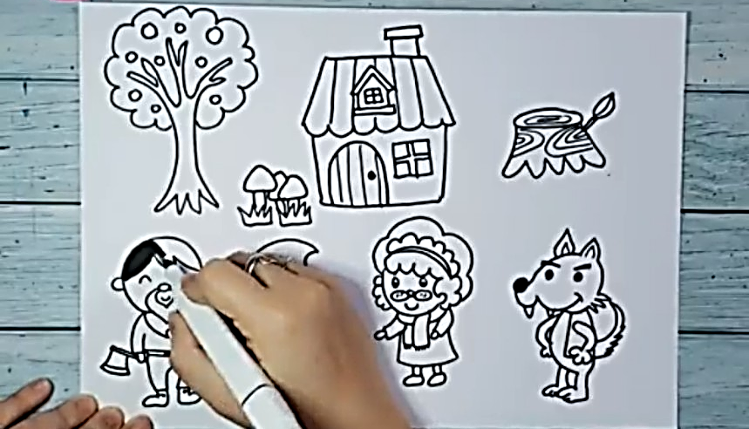
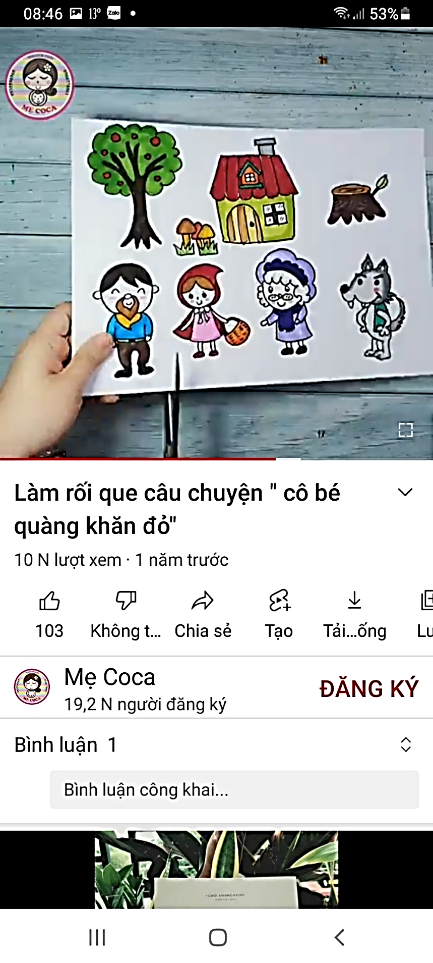
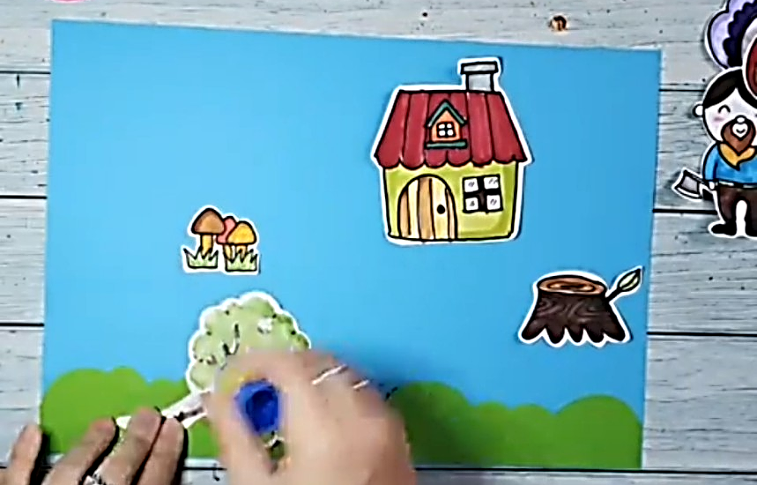
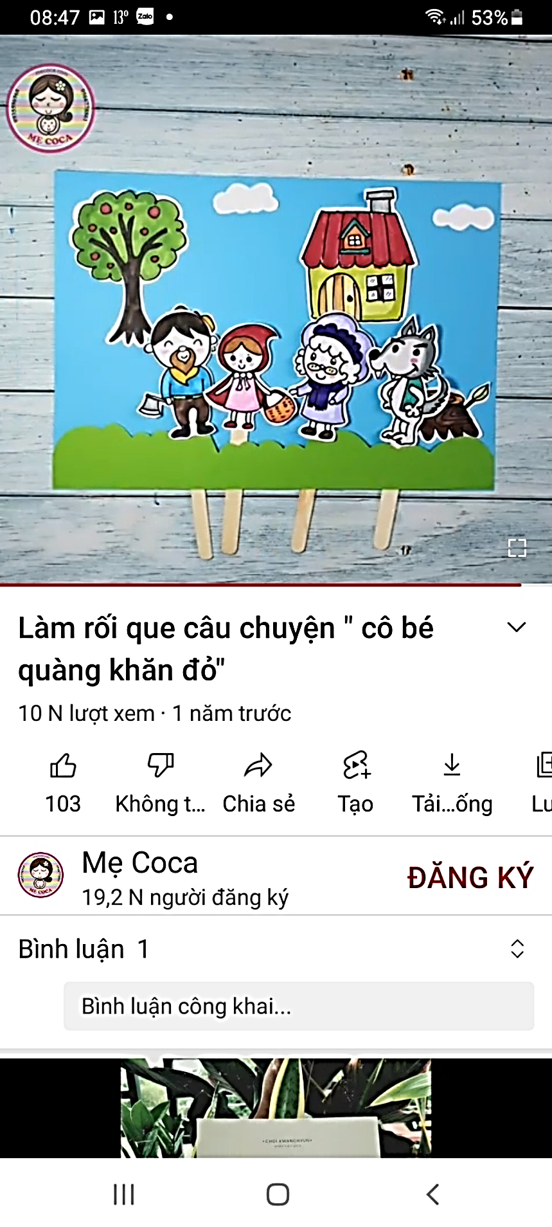
TẠO HÌNH SÂN KHẤU RỐI QUE
- Lựa chọn nội dung sân khấu yêu thích.
- Vẽ, tạo hình các nhân vật, hình ảnh chính.
- Vẽ, tạo hình khung cảnh sân khấu, những hình ảnh phụ (Cây, hoa, nhà,…).
- Sắp xếp hoàn thiện sân khấu.

Slide 14
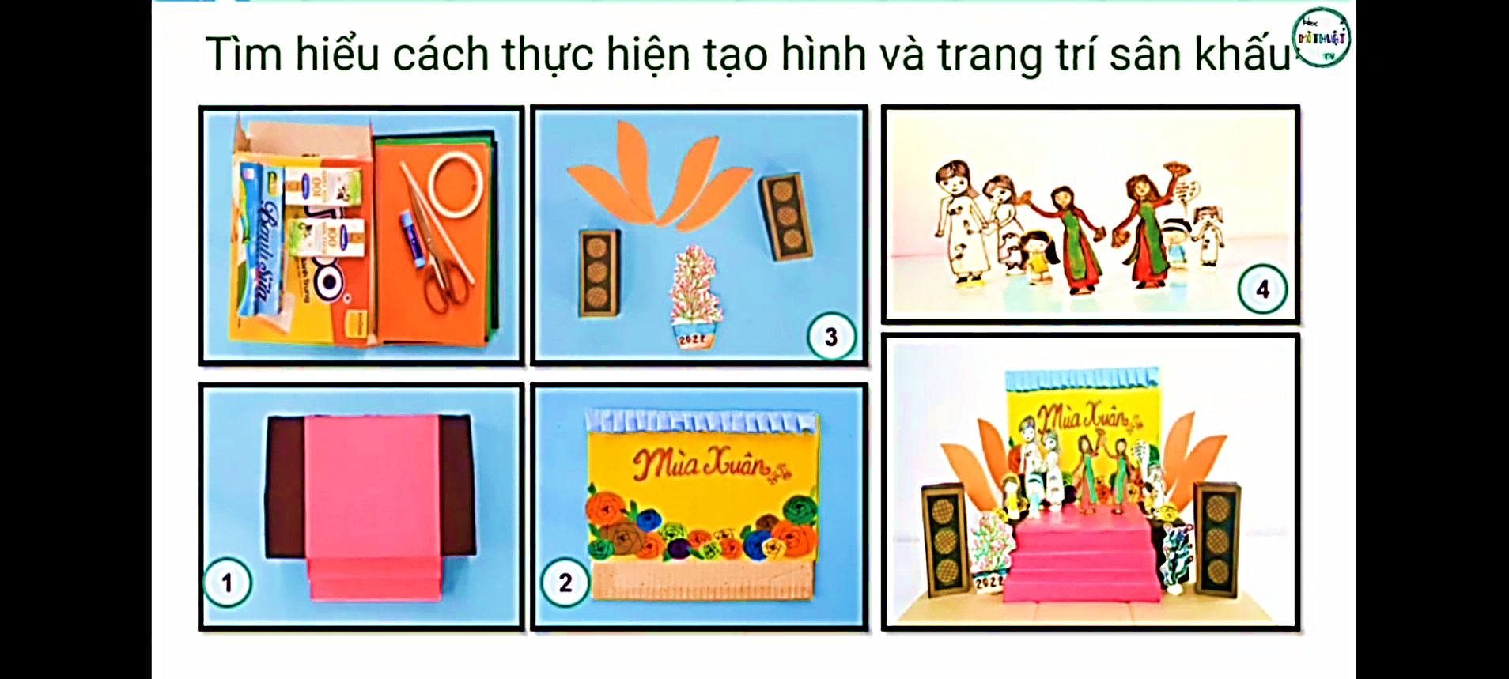
TẠO MÔ HÌNH SÂN KHẤU
- Lựa chọn nội dung sân khấu, chương trình, sự kiện,… để tạo sản phẩm.
- Tạo hình nhân vật bằng giấy, bìa, đất nặn hoặc từ vật liệu tìm được.
- Tạo không gian, bối cảnh cho các nhận vật và xây dựng nội dung câu chuyện, sự kiện,...

Slide 15
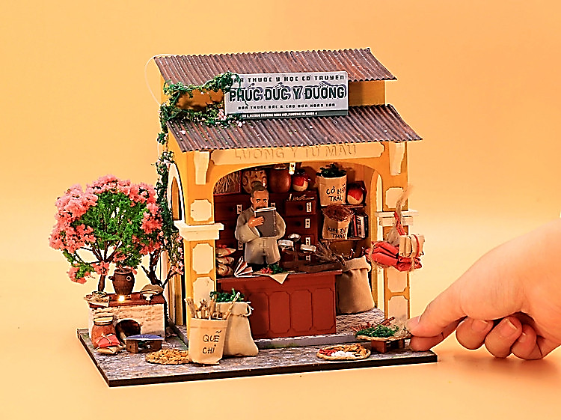
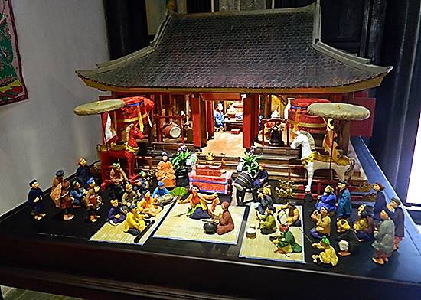
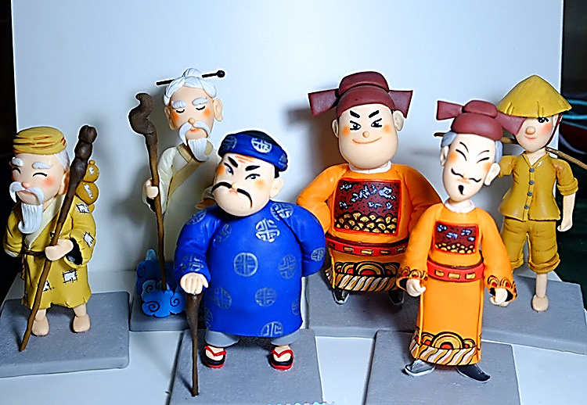
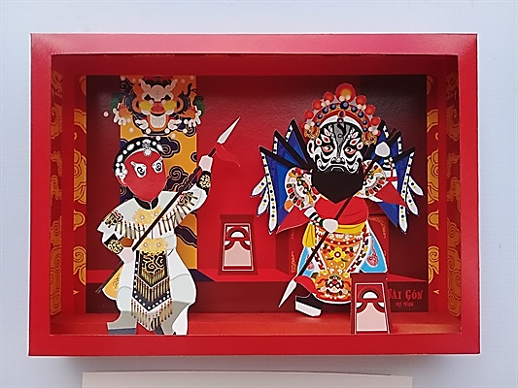
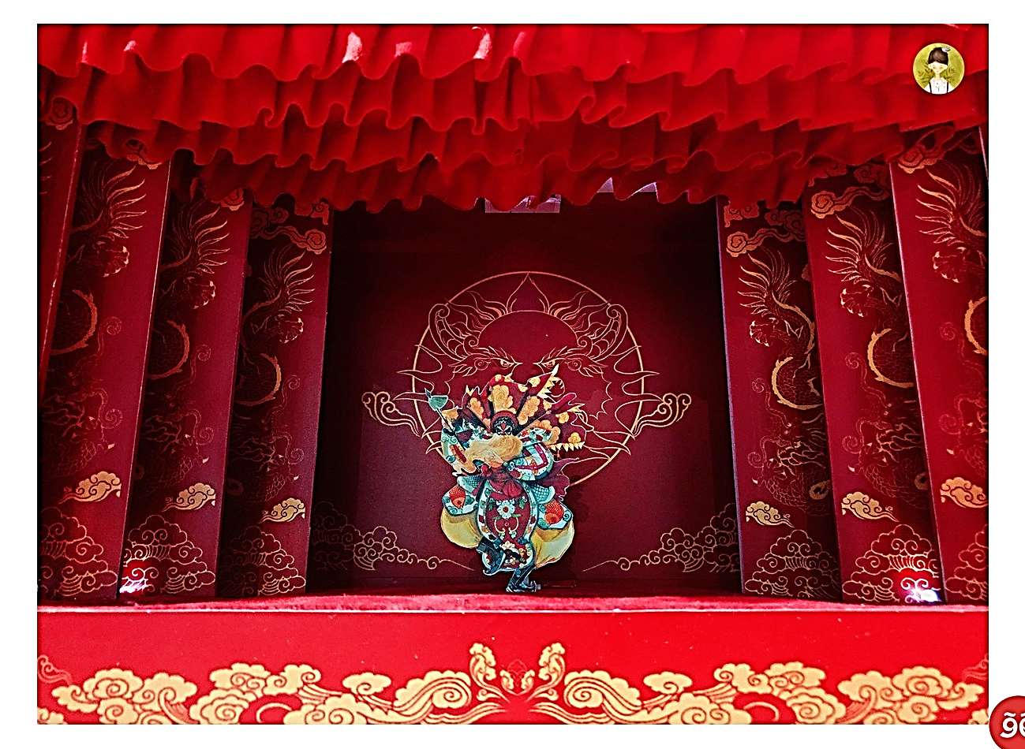
PHÒNG GIÁO DỤC & ĐÀO TẠO QUẬN LONG BIÊN
TRƯỜNG TIỂU HỌC GIANG BIÊN
SẢN PHẨM THAM KHẢO

Slide 16


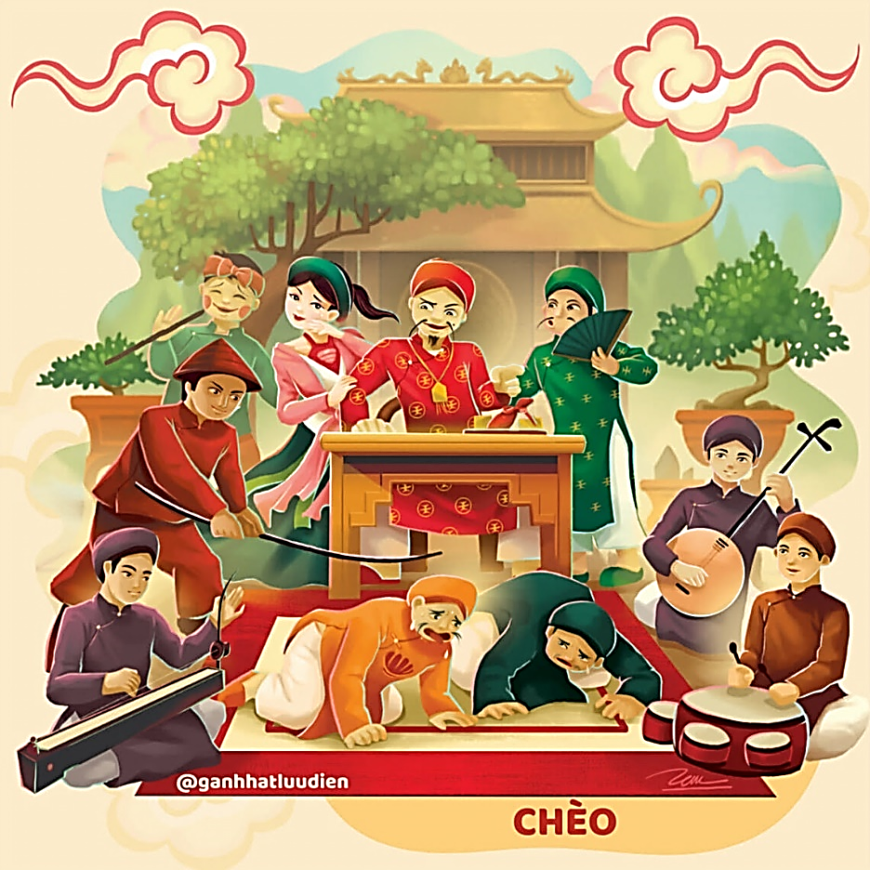
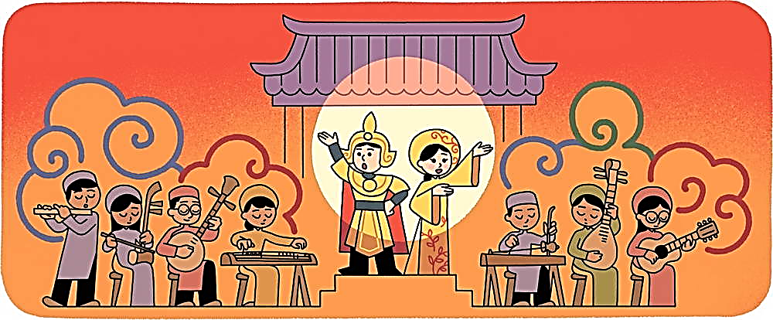
PHÒNG GIÁO DỤC & ĐÀO TẠO QUẬN LONG BIÊN
TRƯỜNG TIỂU HỌC GIANG BIÊN
SẢN PHẨM THAM KHẢO

Slide 17
Hoạt động 3
THỰC HÀNH
CÁC CON HÃY TẠO HÌNH
MỘT LOẠI HÌNH SÂN KHẤU CỔ TRUYỀN THEO Ý THÍCH

Slide 18
PHÒNG GIÁO DỤC & ĐÀO TẠO QUẬN LONG BIÊN
TRƯỜNG TIỂU HỌC GIANG BIÊN
CHÚC CÁC CON
HOÀN THÀNH BÀI TỐT!
Các con nhớ lưu lại sản phẩm cẩn thận nhé!
Khi đi học, các con sẽ mang sản phẩm đến lớp
để trưng bày và chia sẻ cùng các bạn.
Hẹn gặp lại các con trong bài học sau.

